Slide 1
Redis 발표

Slide 2
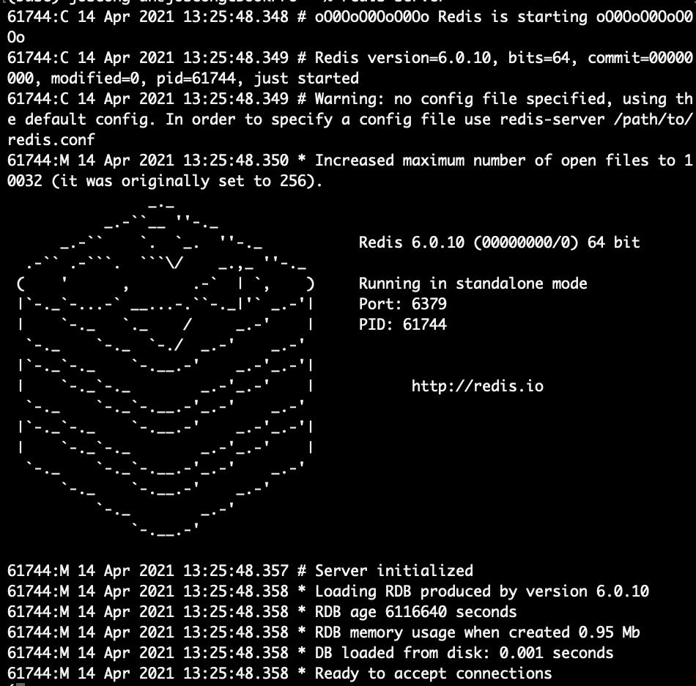
Redis 서버 실행
Background 실행
Foreground 실행
os, subprocess 모듈
import os, subprocess
#redis 서버 실행
os.system("redis-server "+"configfile/config"+index_size(i)+".conf")
# "redis-cli info" 실행 후 출력값 가져오기
cmd = ['redis-cli', 'info']
fd_popen = subprocess.Popen(cmd, stdout=subprocess.PIPE).stdout
data = fd_popen.readlines()
# redis 서버 종료
os.system("redis-cli shutdown")
daemonize yes

Slide 3
Metrics 구분
internal vs external metrics
internal_metrics
external_metrics
throuput과 latency와 같은 벤치마킹한 결과값
특정 config 파일을 통해 켜진 redis 서버에 대한 성능 측정 값
memtier_benchmarking 출력값
해당 config 파일을 통해 실행된 redis의 내부 정보
config 파일 내용
Redis의 info 출력값

Slide 4
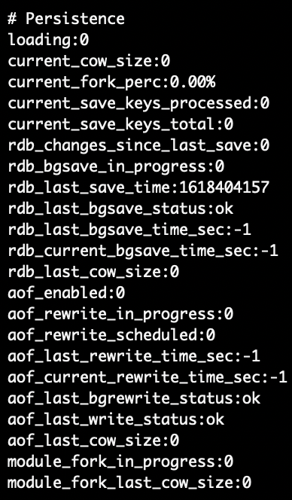
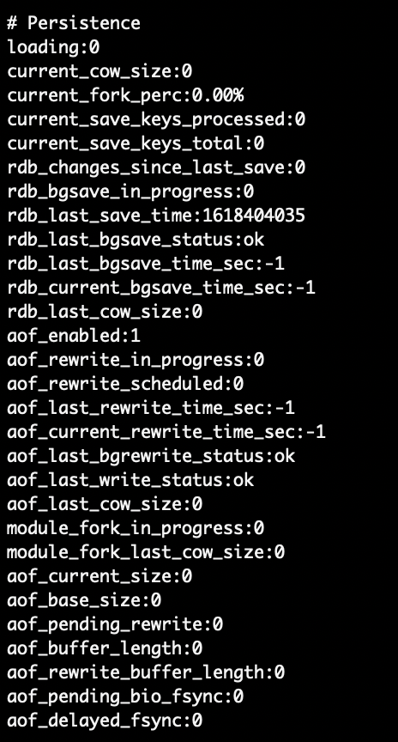
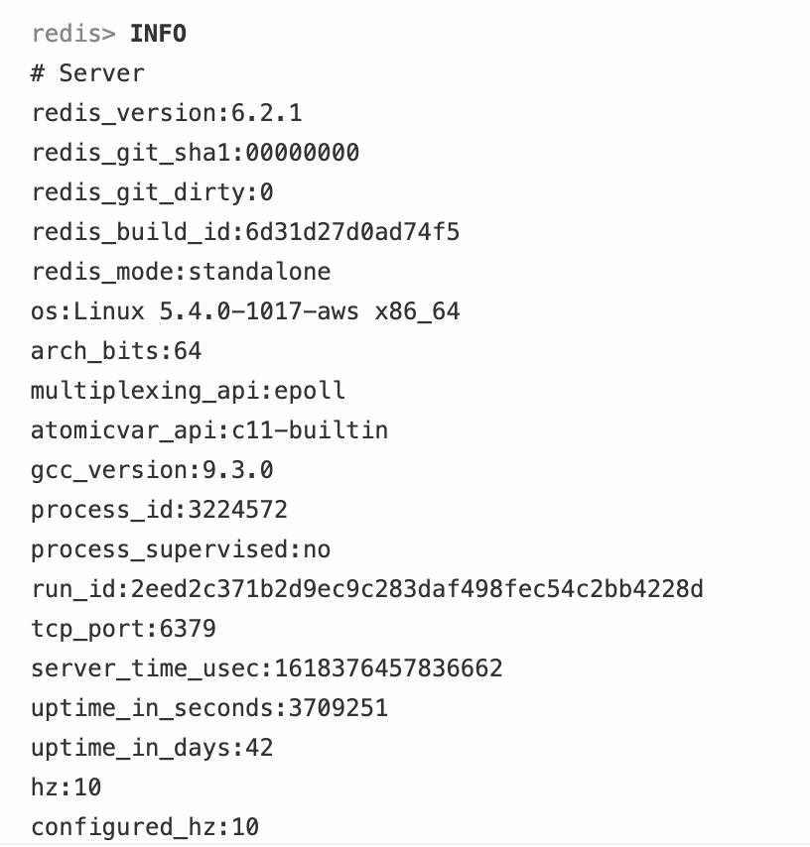
Internal_Metrics
“redis-cli info” 명령 실행 결과 파싱

Slide 5
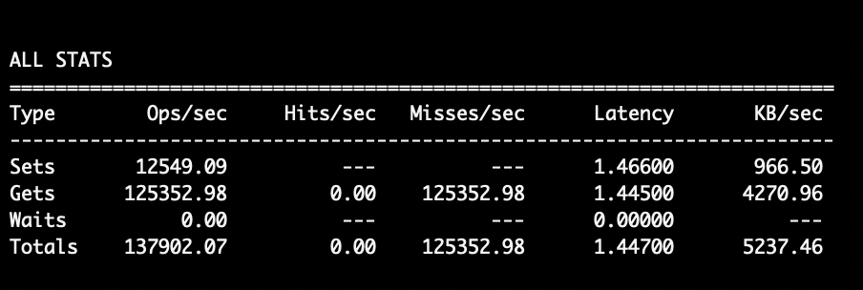
External_Metrics
memtier_benchmark 결과 파싱

Slide 6
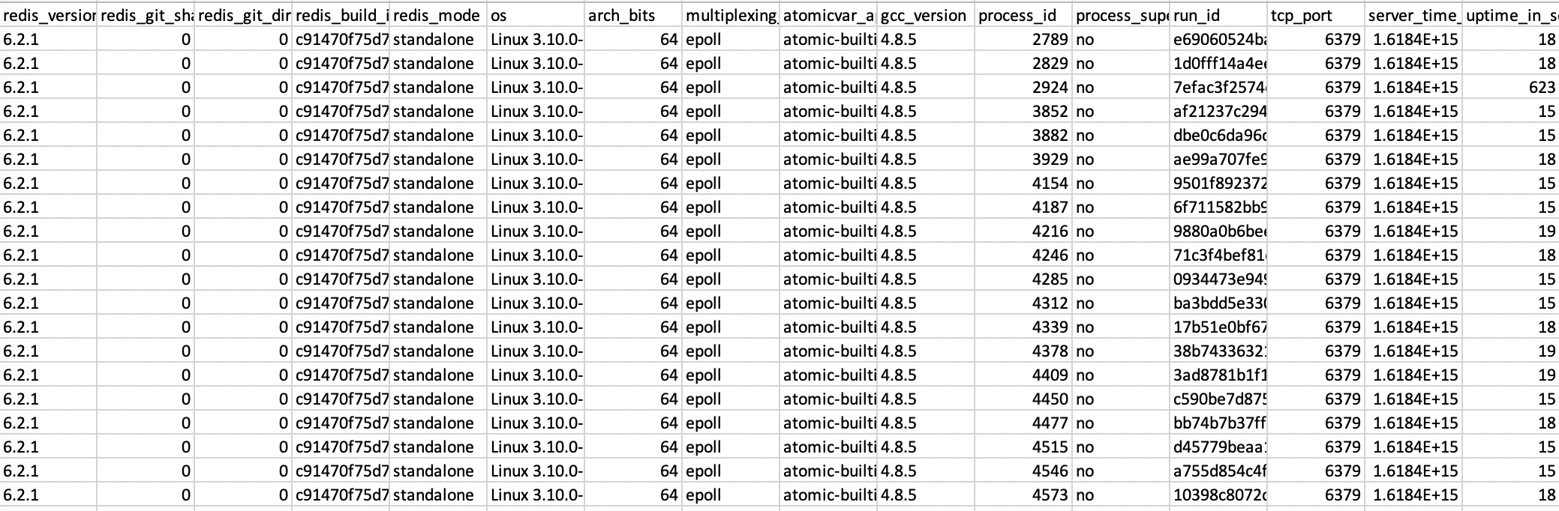
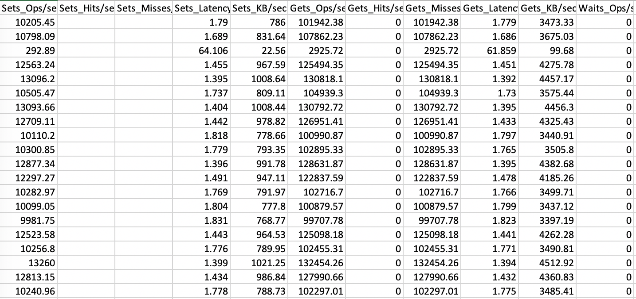
결과 csv 파일
result_internal.csv
result_external.csv

